Slide 1

Název: Přeprava nadrozměrného nákladu do vybrané společnosti
Obhajoba bakalářské práce
Autor: Martin Mrázek, učo: 22992
Vedoucí práce: Ing. Bc. Jiří Hanzl, Ph.D.
Oponent: Ing. Lenka Černá, PhD.

Slide 2
Obsah prezentace
Cíl práce
Nadměrný a nadrozměrný náklad
Žádost o povolení nadrozměrné přepravy
Navržená trasa
Kritická místa
Objízdné trasy
Návrhy na zlepšení situace
Doplňující dotazy

Slide 3
Cíl práce
Cílem bakalářské práce je popsat nejvíce používané trasy provozovateli přepravy nadrozměrných nákladů, charakterizovat specifika této přepravy do vybrané společnosti (včetně analýzy konkrétní trasy) a navrhnout zlepšení na problémových úsecích nebo v jednotlivých fázích tohoto procesu.

Slide 4
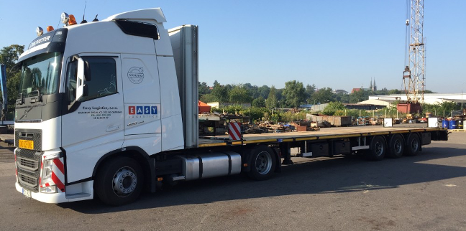
Nadměrný a nadrozměrný náklad
Definice
Páteřové trasy
Kritická místa
Popis nákladu
a soupravy
Žádost

Slide 5
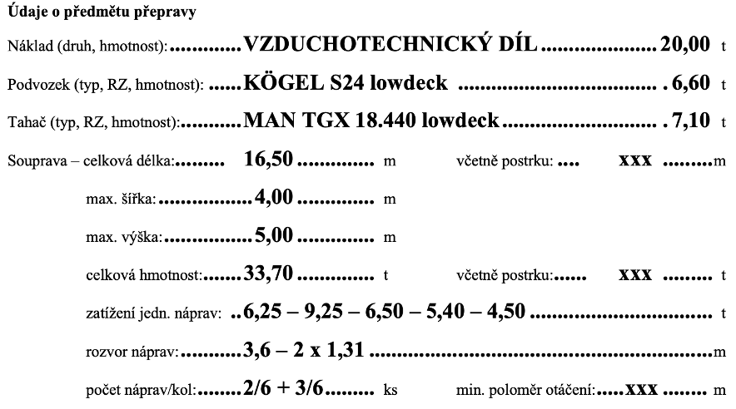

Slide 6
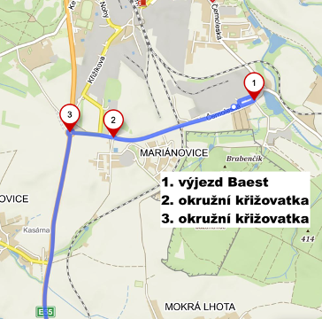
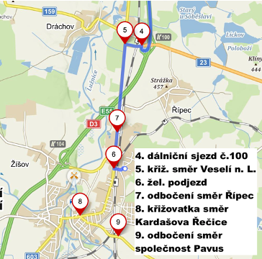
Navržená trasa

Slide 7
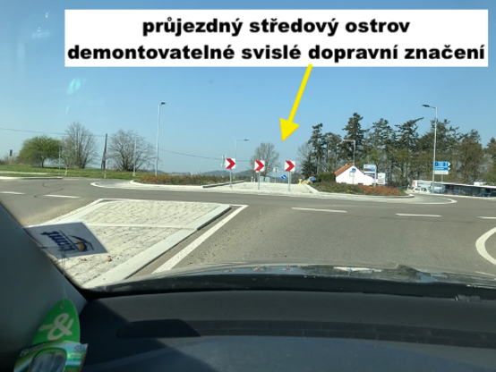
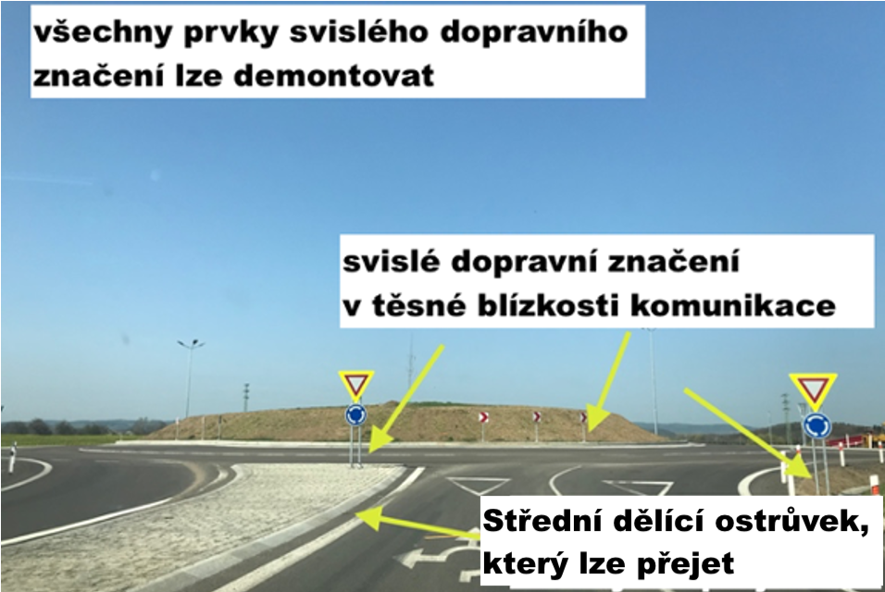
Kritická místa (okružní křižovatky)

Slide 8
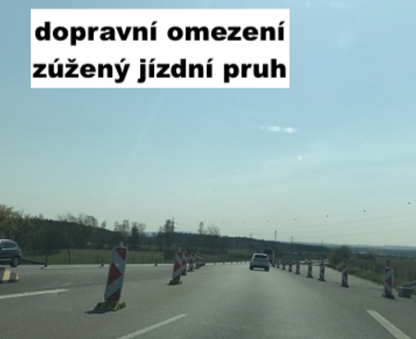
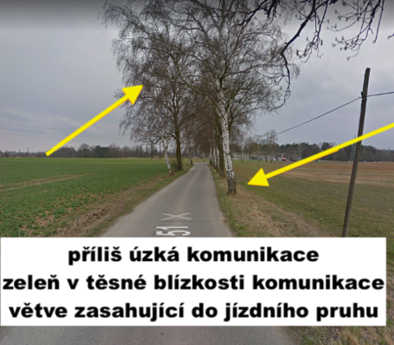
Kritická místa (komplikace na komunikacích)

Slide 9
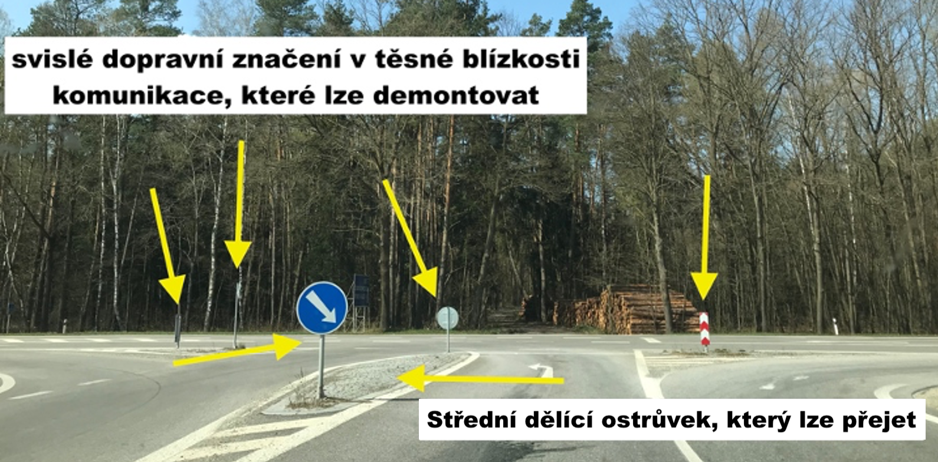
Kritická místa (stavební prvky)

Slide 10
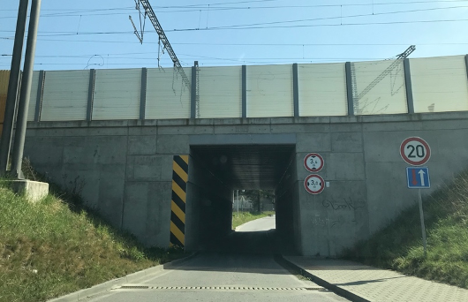
Kritická místa (neřešitelná)
Souprava:
Šířka 4,00 m
Výška 3,80 m
Délka 12,00 m

Slide 11
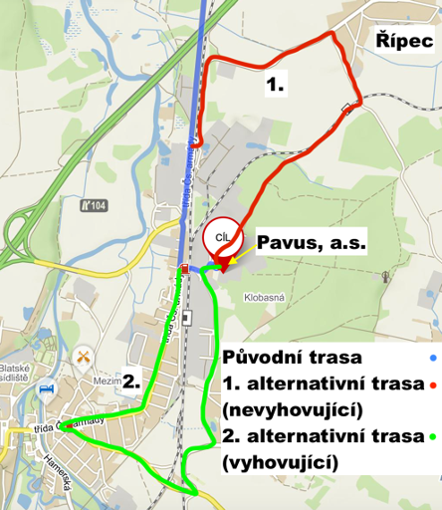
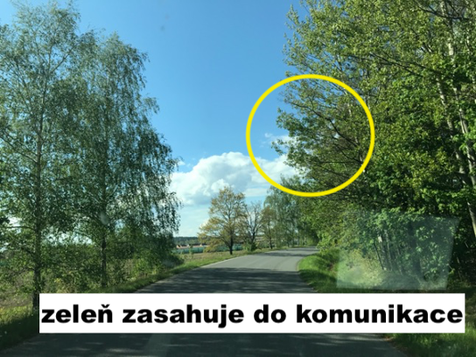
Objízdné trasy

Slide 12
Návrhy na zlepšení
Bridge Management System
Páteřové trasy
Dopravní omezení Tábor – Měšice
Vyvýšený středový ostrov - okružní křižovatka Benešov
Komunikace ke společnosti Pavus

Slide 13
Doplňující dotazy – vedoucí práce:
Ve Vaší práci pracujete s termínem ”směrovací ostrůvek” okružní křižovatky, ačkoli se ve Vašem konkrétním případě jedná o ”střední dělicí ostrůvek”. Dokážete vysvětlit rozdíl mezi těmito 2 ostrůvky a uvést příklad jejich praktického využití (kde se s nimi můžeme setkat v praxi)?

Slide 14
Doplňující dotazy – oponent:
V BP tvrdíte, že hmotnosť nákladu a jeho rozloženie je v súlade s maximálnym zaťažením na nápravu definovaným vo vyhláške ministerstva dopravy. Prosím potvrďte vašu hypotézu konkrétnym prepočtom.
V BP analyzujete aj legislatívu upravujúcu prepravné podmienky. Vyhlasujú v ČR doprav- covia vlastné predpisy, ktoré by upravovali práva a povinnosti jednotlivých účastníkov pri preprave nadrozmerného tovaru?
Aká by bola cena za prepravu Vami plánovanej prepravy nadrozmerného nákladu?

Slide 15
Děkuji za pozornost!

